Slide 1
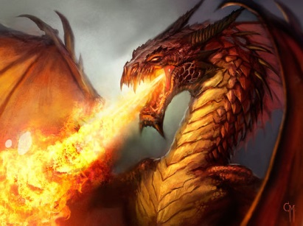
A
B
B
C
Dot
1
2
3
4
Notes:
<< 전투 화면 >>
1, 2, 3, 4 : 스킬
A : 본인
B : 선택한 대상
스킬은 대상을 선택하거나 드래그 하여 사용할 수 있다.
Dot : 이동 할 수 있는 지점(미리 정해져 있음)
본인 : Zoom in,out 및 상/하/좌/우 시점을 변경할 수 있다.(변경할 수 있는 시야각은 특정 각도로 제한된다)

Slide 2
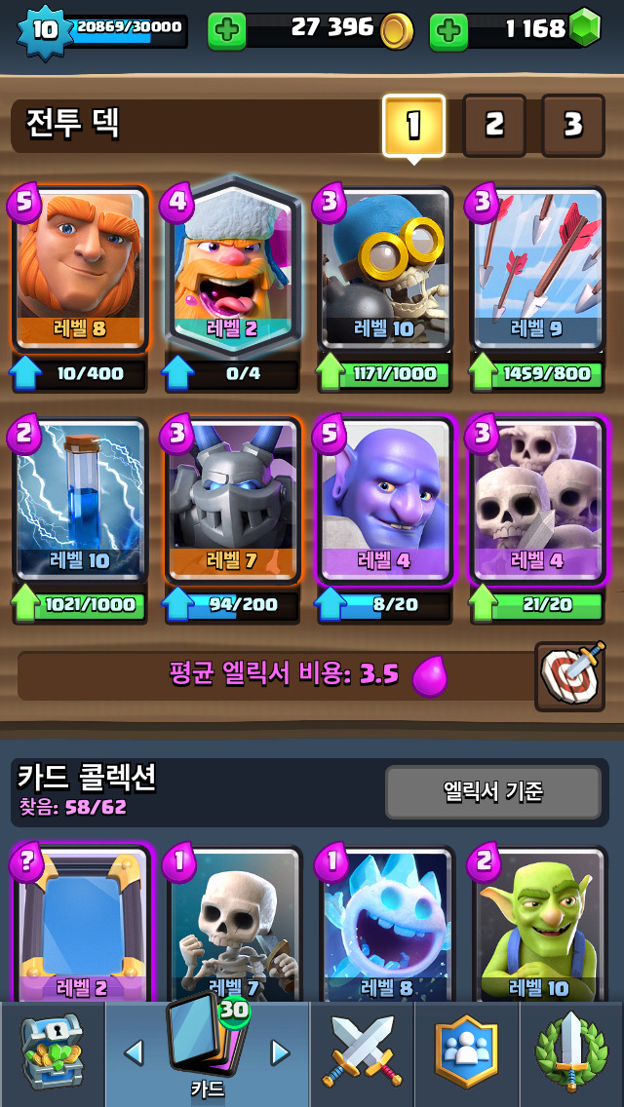
Notes:
<< 메인 메뉴 >>

